Slide 1
Презентация к уроку по теме: «Дыхание растений».
Учитель биологии ОУ Байдеряковской ООШ : Ухтверова Н.Д.

Slide 2
Таблица
ЗНАЮ | ХОЧУ ЗНАТЬ | УЗНАЛ

Slide 3
«ЗНАНИЯ ТОЛЬКО ТОГДА ЗНАНИЯ, КОГДА ОНИ ПРИОБРЕТЕНЫ УСИЛИЯМИ, СВОЕЙ МЫСЛИ, А НЕ ПАМЯТЬЮ» Л. Н. Толстой

Slide 4
Опыт, показывающий необходимость
воздуха для дыхания корней.

Slide 5
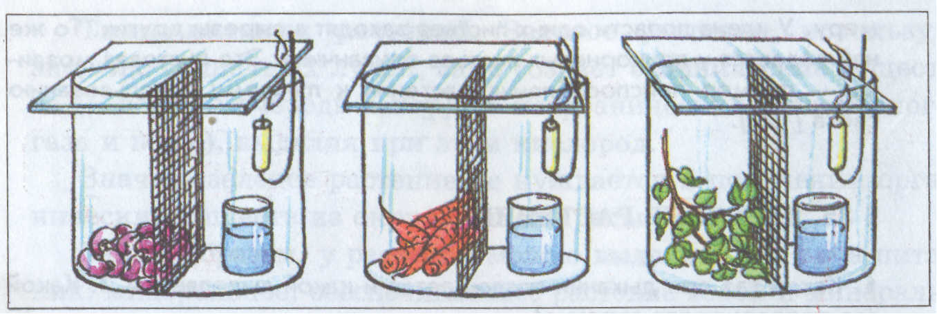
Опыт, доказывающий дыхание других органов.

Slide 6
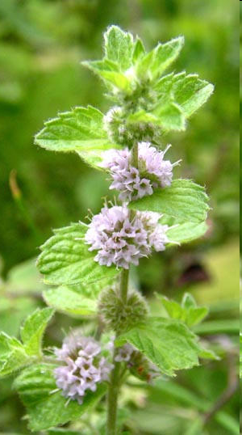
Вывод: все органы растения, состоящие из живых клеток дышат.

Slide 7
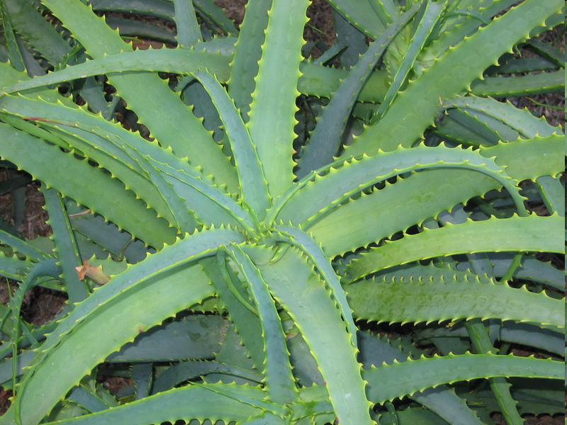
Вывод: при горении выделяется большое количество энергии.

Slide 8
«Сопоставление процессов фотосинтеза и дыхания».
ПРИЗНАКИ ПРОЦЕССА | ФОТОСИНТЕЗ | ДЫХАНИЕ
Где происходит? | В клетках, содержащих хлоропласты | Во всех живых клетках
Какой газ поглощается? | Углекислый газ | Кислород
Какой газ выделяется? | Кислород | Углекислый газ
Что происходит с органическими веществами? | Образуется | Расходуется
В какое время суток происходит? | Необходима | Происходит и на свету, и в темноте
Энергия | Накапливается | Освобождается

Slide 9
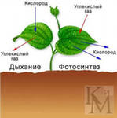
Вывод:
ПРОЦЕССЫ ФОТОСИНТЕЗА И ДЫХАНИЯ ВЗАИМОСВЯЗАНЫ.

Slide 10
Дыхание – сложный процесс, при котором разрушаются органические вещества при участии кислорода и выделяется энергия, необходимая для процессов жизнедеятельности. (запись в графе «узнал»)

Slide 11
Читаем вслух (змейкой) Мы дышим, дышим, дышим, И потому живем. Конечно, для дыхания Нам нужен только он. Дыханье днем и ночью Идет у нас, друзья. И нам без кислорода Никак прожить нельзя. А он уж в наших клетках Разрушит вещества, Которые съедаем Не раз мы и не два. И будет в организме Энергия кипеть, На мир это позволит Нам весело смотреть.

Slide 12
Домашнее задание
Всем: 1) прочитать материал учебника п.35;
2) решить проблемную задачу: когда (утром или вечером) один и тот же лист весит меньше? Ответ пояснить.
По желанию: подобрать материал о вредном влиянии загрязнения воздуха на интенсивность дыхания растений;
о защите комнатных растений от пыли;
о необходимости рыхления почвы;
о соблюдении воздушного режима при хранении семян .

Slide 13
Спасибо за работу!

Slide 14
Литература
В.В. Пасечник Биология 6 класс Бактерии, грибы, растения.
Учебник для общеобразовательных заведений – М. Дрофа, 2007 год
2. Журнал «Биология в школе» № 2 2004 год
3. С.Л. Островский «Как сделать презентацию к уроку?»,
Первое сентября, 2010
Ресурсы:
http://med-rast.ru/rasteniya/
http://dic.academic.ru/dic.nsf/

